Slide 1



Slide 2

LINIMASA ANDROID DEVELOPER
PENGENALAN ANDROID
ACTIVITY ANDROID
INTENT ANDROID
VIEW ANDROID
VIEWGROUP ANDROID
STYLE & THEME ANDROID
RECYCLERVIEW ANDROID

Slide 3
VIEW & VIEWGROUP ANDROID

Slide 4
VIEW = TAG KOMPONEN HTML

Slide 5

ADA BERAPA MACAM TAG KOMPONEN YANG KALIAN KETAHUI ?

Slide 6
View merupakan komponen dasar yang tampil di layar dan dapat digunakan untuk berinteraksi dengan pengguna. Contoh komponen turunan dari View seperti :
TextView, komponen yang berguna untuk menampilkan teks ke layar.
Button, komponen yang membuat pengguna dapat berinteraksi dengan cara ditekan untuk melakukan sesuatu.
ImageView, Komponen untuk menampilkan gambar.
RecyclerView, komponen untuk menampilkan informasi dalam bentuk list.
RadioButton, komponen yang memungkinkan pengguna dapat memilih satu pilihan dari berbagai pilihan yang disediakan.
Checkbox, komponen yang memungkinkan pengguna dapat memilih lebih dari satu dari pilihan yang ada.

Slide 7
JIKA VIEW SEPERTI HALNYA TAG KOMPONEN PADA HTML, MAKA APA TERPIKIRKAN OLEH KALIAN UNTUK VIEWGROUP ?

Slide 8
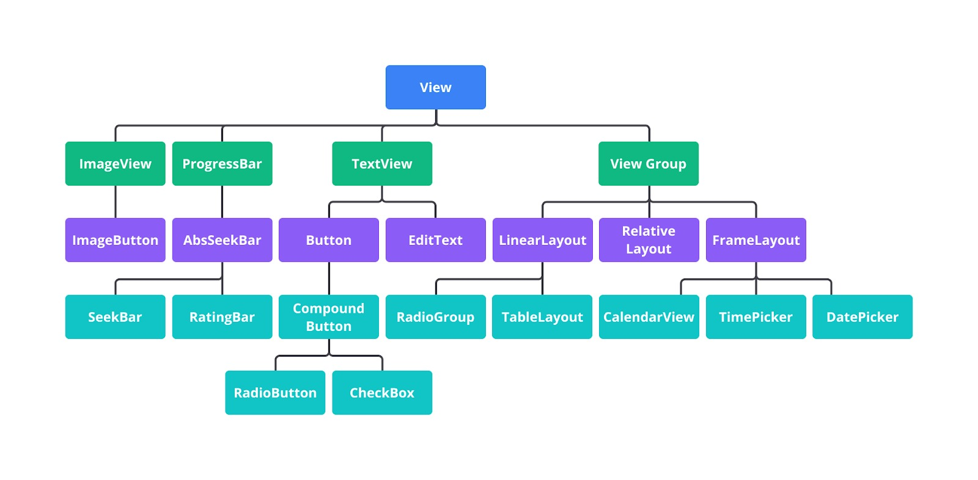

Slide 9
VIEWGROUP = TAG DIV YANG BERI ATRIBUT DISPLAY

Slide 10
VIEWGROUP
sebuah View spesial yang mewadahi objek-objek View lainnya dan berguna untuk mengatur posisinya sehingga membentuk satu kesatuan tampilan aplikasi yang utuh. Contoh komponen ViewGroup adalah:
LinearLayout
GridLayout
ConstraintLayout
FrameLayout
RelativeLayout
TableLayout

Slide 11
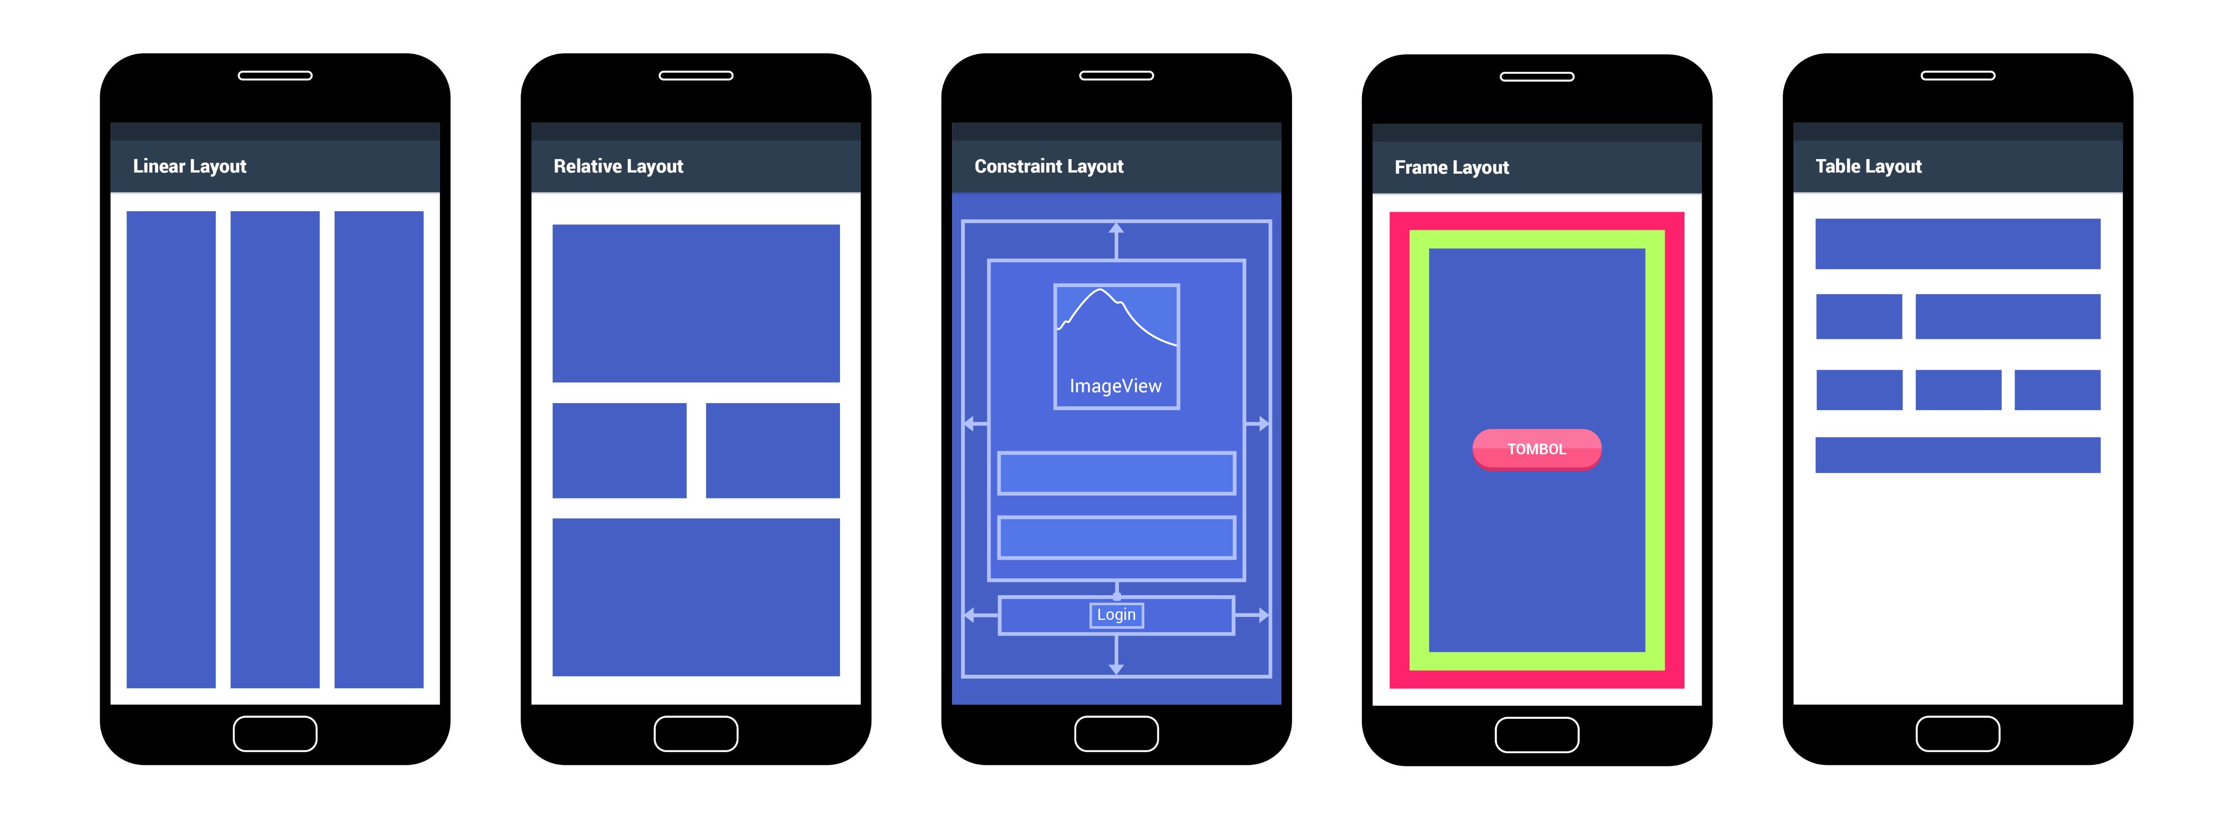

Slide 12
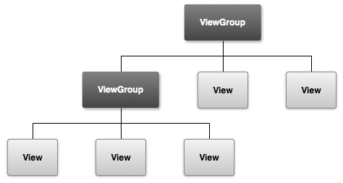

Slide 13
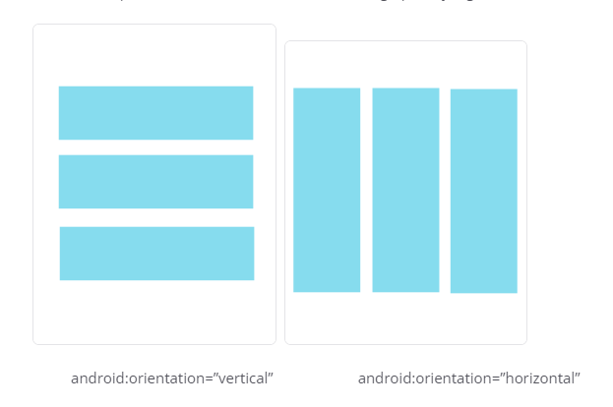
LINEARLAYOUT
Akan menempatkan komponen-komponen di dalamnya secara horizontal atau vertikal. LinearLayout memiliki atribut weight untuk masing-masing child view yang berguna untuk menentukan porsi ukuran View dalam sebuah ruang (space) yang tersedia.

Slide 14
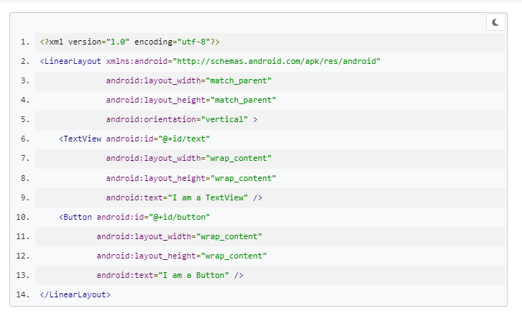

Slide 15
Objek turunan ViewGroup LinearLayout menjadi kontainer untuk objek turunan View, Button, dan TextView. Beberapa komponen ViewGroup seperti LinearLayout, RelativeLayout, FrameLayout, dan TableLayout merupakan komponen yang paling banyak digunakan untuk menjadi parent/root dari komponen-komponen View.

Slide 16

TIME FOR CODING

Slide 17
TERIMAKASIH

